Slide 1
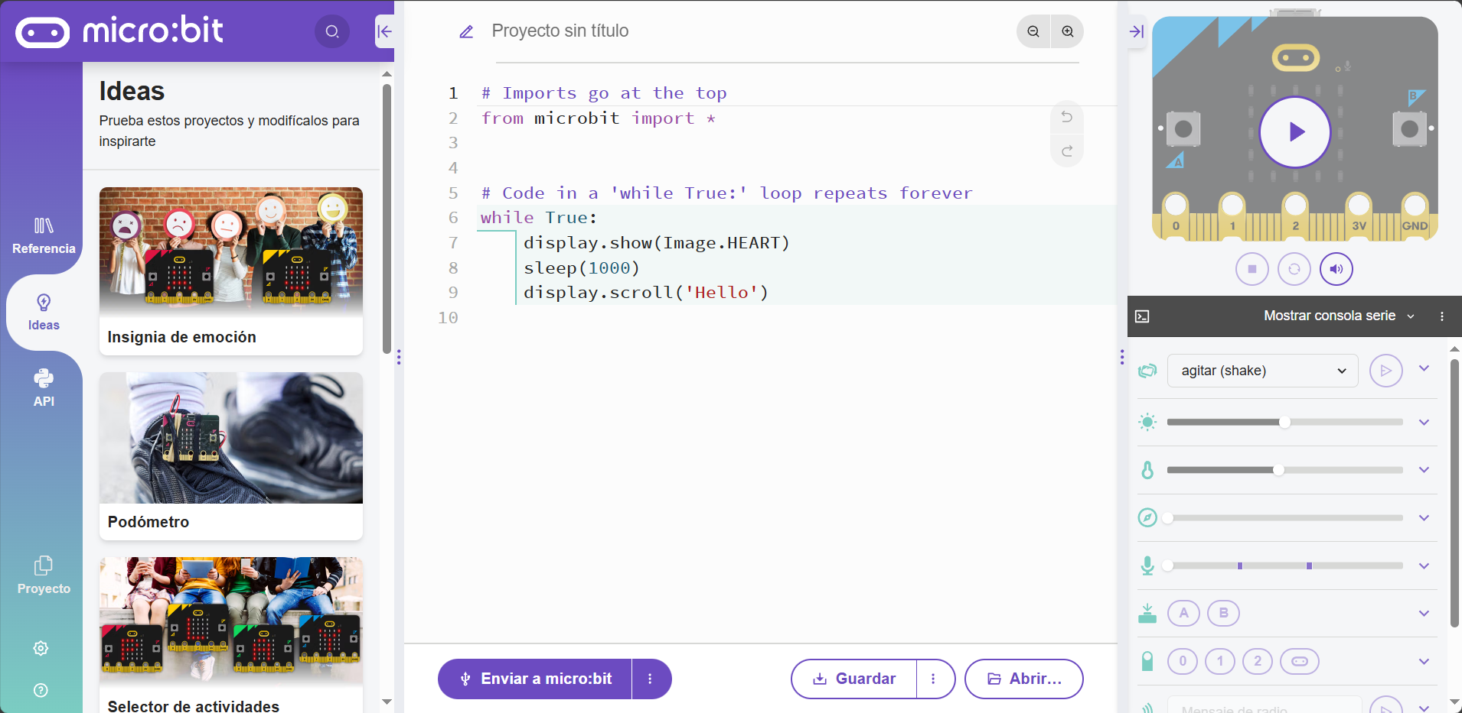
②
③
④
⑤
①
⑥

